Slide 1
GS건설 데이터센터 개발·사업검토 실무자를 위한
여기 DC 돼요?
후보지 주소 하나에도, 확인할 자료는 여러 곳
전력 입지 제약 재해 주변 현황
확인한 사실과 남은 질문을
같은 형식의 비교·보고서로 정리합니다
캠핑왕 랄프 · 사용자 제공 업무 문제를 바탕으로 설계 · 실무시간 절감은 후속 검증
01
Notes:
발표 구간 47초
안녕하세요. 캠핑왕 랄프의 ‘여기 DC 돼요?’를 소개합니다. 이 도구는 GS건설에서 데이터센터 개발과 사업검토를 담당하는 실무자를 위한 첫 검토 도구입니다. 후보지 주소 하나를 제안받아도, 전력과 입지 제약, 재해, 주변 현황은 여러 자료에서 찾아야 합니다. 자료마다 기준일과 범위가 다르고, 기관 협의가 필요한 조건도 남습니다. 저희가 풀고자 한 문제는 이렇게 흩어진 정보를 같은 기준으로 정리하는 부담입니다. 확인한 사실과 아직 모르는 조건을 함께 보고, 다음에 조사할 후보와 질문을 정하도록 돕습니다.
화면 안내
제목을 소개한 뒤, 네 가지 자료와 아래의 정리 결과를 짚습니다.
출처와 범위
사용자 목표 원문: 주 사용자와 업무상황, 2026-09-21
ralphathon/research/01-problem-references.md: 2절 문제 정의와 근거 상태. GS 실무시간·손실액·절감률은 측정하지 않음.
IEA, Key Questions on Energy and AI (2026), Executive summary: https://www.iea.org/reports/key-questions-on-energy-and-ai/executive-summary . 여러 조건을 함께 확인해야 한다는 국제적 배경이며 GS 현장효과 근거는 아님.

Slide 2
우리가 계약서를 덮고
지도를 편 이유
캠핑왕 랄프
GS건설 국내법무팀 변호사들
분쟁 자문과 계약 검토에서 느낀
첫 부지 선택의 중요성
새로운 법무시스템은 Codex와 개발 중
법률 플러그인·스킬은 직접 제작해 활용
사진과 팀 이야기: 사용자 제공
02
Notes:
발표 구간 49초
저희는 GS건설 국내법무팀에서 함께 일하는 변호사들입니다. 데이터센터 관련 분쟁 자문과 계약 검토를 하며, 부지를 고르는 첫 선택이 이후 사업에 얼마나 큰 영향을 미치는지 체감했습니다. 분쟁이 생기기 전에 부지 선택 단계에서 위험을 미리 살펴볼 수 있다면 어떨까, 그 생각으로 이번 해커톤에 참여했습니다. 저희는 현재 Codex와 새로운 법무시스템을 개발하고 있고, 소송 서면과 법률 의견서 작성을 위한 플러그인과 스킬도 직접 만들어 업무에 활용합니다. 그 경험을 바탕으로 이번에는 계약서 앞단의 의사결정을 돕는 도구를 만들었습니다.
화면 안내
팀 사진을 짚습니다. 법무시스템은 ‘개발 중’이라고 분명히 말합니다.
출처와 범위
사용자 제공 팀 이야기와 사진 001. 개인 이름·경력·사건 내용은 추측하지 않음.
사진: prototype/public/images/team/team-front-1200.webp. 사용자 원본을 보존한 검수 파생본. 인물 비율 유지.
사용자 목표 2절: 법무시스템 개발 진행 중, 직접 제작한 법률 플러그인·스킬 활용.

Slide 3
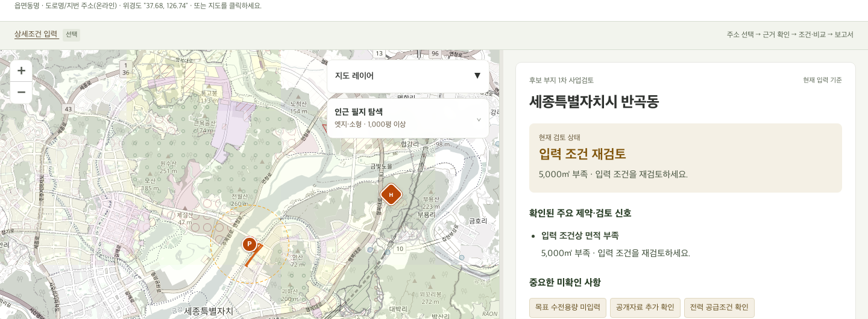
주소에서 비교·보고서까지
주소·지도 선택 기본 검토 선택 조건 최대 4곳 비교·PDF
내부 사업정보와 AI 없이도 기본 검토·보고서를 사용할 수 있습니다
실제 운영 화면, 2026.09.21 · 공개 위치 조회 + 합성 사업조건 · Leaflet / © OpenStreetMap / © VWorld
03
Notes:
발표 구간 72초
사용은 주소 검색이나 지도 선택에서 시작합니다. 내부 사업정보를 넣지 않아도 공개자료를 바탕으로 기본 검토를 볼 수 있습니다. 화면 오른쪽은 실제 운영 서비스의 결과입니다. 이 예시는 공개 위치 조회에 가상의 사업조건을 넣었습니다. 입력 조건상 면적이 부족하다는 결과와, 목표 수전용량이나 전력 공급조건처럼 아직 확인해야 하는 항목을 함께 보여줍니다. 필요하면 연면적과 설계조건, 비용과 협의 내용을 추가합니다. 후보는 최대 네 곳까지 담고, 공통 조건과 후보별 조건을 구분해 비교합니다. 비용이 빠졌거나 비교 범위가 다르면 차액 계산을 보류합니다. 보고서 첫 장에는 후보 위치와 주요 제약, 중요한 미확인 사항, 비교 요약, 다음 확인사항을 모았습니다. 상세 출처와 입력 가정은 뒤에서 확인하고, 같은 내용을 A4 PDF로 출력할 수 있습니다. 기본 검토와 보고서는 AI 없이도 사용할 수 있습니다.
화면 안내
왼쪽 지도, 오른쪽 ‘입력 조건 재검토’와 ‘중요한 미확인 사항’을 짚습니다. 현재 화면의 담은 후보는 2곳이며, 지원 한도는 4곳입니다.
출처와 범위
실제 캡처: work/evidence/09-live-browser/numeric-review.png, 2026-09-21 22:27 KST, 익명 새 브라우저 context. 최종 제품 배포 bb1828450564813d9d91d23142409fa480529106.
공개 서비스 https://grand-site-dc.vercel.app . 지도 출처 표시는 원래 화면의 Leaflet / © OpenStreetMap / 용도지역 © VWorld를 유지.
최대 4후보와 390/768/1440px 흐름은 08 실제 UI 및 Playwright 17시나리오 검수 범위. 최종 배포 실제 UI 16검사 및 운영 PDF는 09 별도 검수.
docs/EXAMPLE_INPUT.md 및 ralphathon/implementation/08-integration-quality.md, 09-reproduction-deployment.md.

Slide 4
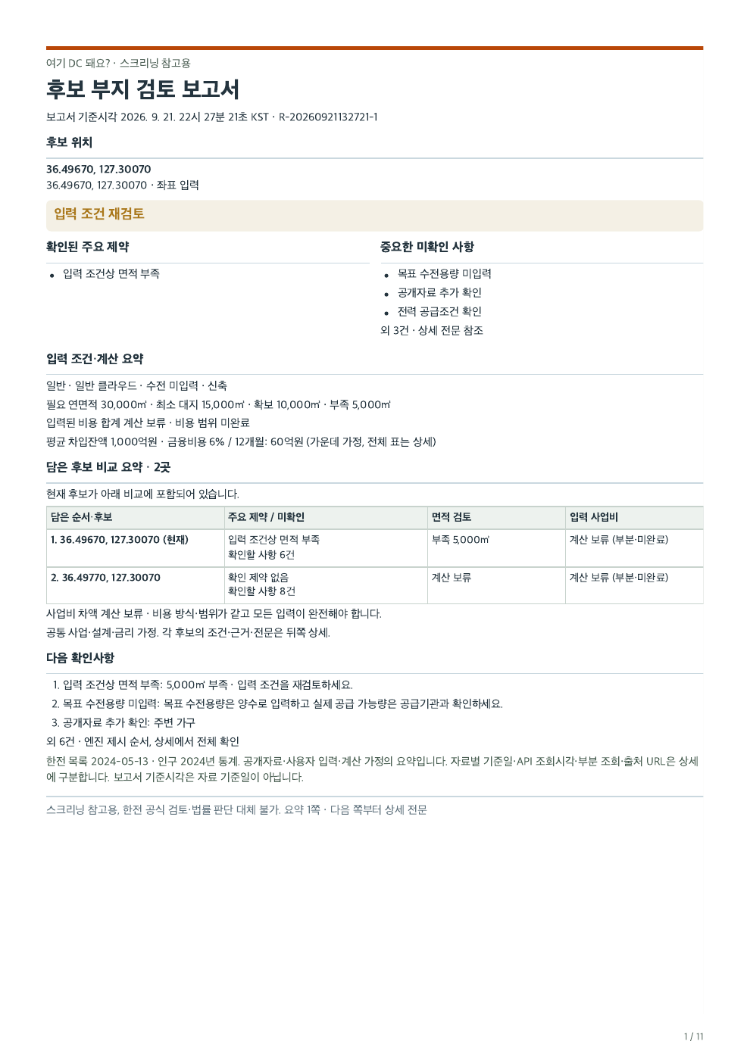
계산값과 근거를 함께 확인합니다
합성 사업조건의 계산 예시
연면적 30,000㎡ · 용적률 200%
건폐율 50% · 4층
15,000㎡
최소 대지 / 확보 10,000㎡면 5,000㎡ 부족
지연 중 평균 차입 1,000억원 · 연 6% · 12개월
60억원
금융비용
미입력은 계산 보류
실제 운영 보고서 11쪽 중 첫 장
모든 면적이 지상·용적률 산입, 층별 면적 동일 가정 · 옥외설비·주차·이격거리는 별도 확인
04
Notes:
발표 구간 78초
숫자는 화면마다 따로 계산하지 않고 같은 엔진 결과를 사용합니다. 구현과 별도로 기대값을 먼저 정하고 화면, 비교표, PDF를 대조했습니다. 예를 들어 연면적 삼만 제곱미터, 용적률 이백 퍼센트, 건폐율 오십 퍼센트, 사 층을 가정하면 최소 대지는 만 오천 제곱미터입니다. 확보한 대지가 만 제곱미터라면 오천 제곱미터가 부족합니다. 모든 면적이 지상과 용적률에 산입되고 층별 면적이 같다는 단순 가정이므로, 옥외설비와 주차, 이격거리 등은 별도로 확인해야 합니다. 또 지연 중 평균 차입잔액 천억 원, 연 육 퍼센트, 십이 개월이면 금융비용은 육십억 원입니다. 이 값은 실제 사업비나 손실액이 아니라 합성 입력의 계산 예시입니다. 미입력은 영으로 바꾸지 않고 계산을 보류합니다. 오른쪽은 실제 공개조회에 이 조건을 넣어 출력한 보고서 첫 장입니다. 확인된 근거와 미확인을 구별하고, 조회 실패를 제약 없음으로 처리하지 않습니다. 출처와 기준일을 남겨 다음 검토자가 다시 확인할 수 있게 했습니다.
화면 안내
15,000㎡, 5,000㎡ 부족, 60억원을 순서대로 짚습니다. 오른쪽은 11쪽 운영 예시 PDF의 첫 장입니다.
출처와 범위
독립 면적 기대값: max(30,000 / 2, 30,000 / 4 / 0.5) = 15,000㎡. 확보 10,000㎡일 때 5,000㎡ 부족.
독립 금융 기대값: 평균 차입잔액 1,000억원 × 0.06 × 12/12 = 60억원. 지연 기간과 금리는 입력 가정이며 서비스가 예측하지 않음.
운영 PDF: outputs/operating-report-example/여기_DC_돼요_운영조회_예시.pdf. 11쪽, SHA-256 a629910fcb85896769ec3466bf8dd765f4d7b8260542564ae8a7e7dc98c49801, 2026-09-21 22:27:21 KST. 실행자와 총괄이 모든 페이지 검수.
최종 Vitest 47파일 563건. 08 E2E 17 / axe 26회 Critical·Serious 0 / 합성 PDF 53쪽은 이전 빌드의 검사 범위. 09에서 Edge 옵션 2곳과 보고서 출처 문구 1곳을 보완했고 최종 운영 PDF를 새로 검수함. 이 수치를 전체 최종 빌드의 동일 시점 검수로 합치지 않음.

Slide 5
현재 사용 범위와 다음 검증
기본 조회·비교·보고서 사용 가능
선택형 AI는 현재 연결 실패 안내
AI 없이 기본 보고서는 사용 가능
다음은 실제 업무에서 확인합니다
같은 후보를 검토하며
첫 정리 시간과 빠진 확인항목을 대조 측정
grand-site-dc.vercel.app
실무 절감 효과는
아직 측정하지 않았습니다
스크리닝 참고용, 한전 공식 검토·법률 판단 대체 불가 · 운영 확인 2026.09.21
05
Notes:
발표 구간 54초
현재 공개 서비스에서 기본 조회와 후보 비교, 보고서를 사용할 수 있습니다. 선택형 AI는 운영 점검에서 연결 실패 안내를 확인했으며, AI 없이 기본 보고서가 열리는 것도 확인했습니다. 실제 전력 공급량과 인허가 결과, 사업 적합성은 기관과 담당자의 후속 검토가 필요합니다. 다음 단계는 개발·사업검토 담당자와 같은 후보를 기존 방식과 이 도구로 검토해, 첫 정리에 걸린 시간과 빠진 확인항목을 비교하는 것입니다. 아직 업무시간 절감이나 분쟁 예방 효과를 실측했다고 말할 수는 없습니다. 저희가 만든 것은 확인한 근거와 남은 질문을 다음 담당자에게 넘기는 첫 검토 도구입니다. 화면의 주소에서 사용하실 수 있습니다. 감사합니다.
화면 안내
현재 AI 제한을 짧게 알리고, 다음 실무 검증과 공개 주소로 마무리합니다.
출처와 범위
실제 운영 기본 API 6종 정상: VWorld JSON 5종, 제품 WMS. 선택형 AI API 본문 ERROR 및 실제 UI 실패 안내. AI 없는 기본 보고서 유지. ralphathon/implementation/09-reproduction-deployment.md 및 work/presentation-prep/FINAL_09.md.
공개 URL: https://grand-site-dc.vercel.app . 09 최종 비로그인 새 context 및 총괄 별도 실제 브라우저 검수.
저장소: https://github.com/seungminyi-byte/Camp_It_Ralph (private, 권한 있는 사용자만 열람). 공개 저장소로 전환하지 않음.
사진: prototype/public/images/team/team-back-wide-1440.webp, 사용자 제공 사진 002의 검수 파생본. 원본 보존.
실무효과 측정은 후속 계획이며 미실시. 스크리닝 참고용, 한전 공식 검토·법률 판단 대체 불가.

